Slide 1
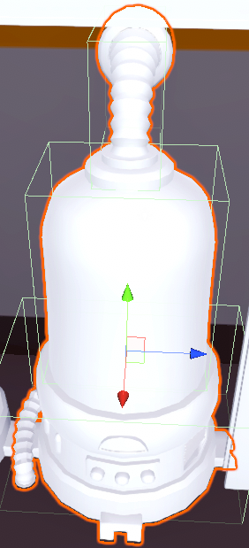
목표지점 상호작용
해킹
막혀 있고 아이템을 필요로 함
발판
방처럼 만들면 좋겠음..
Cam
드론 회피 형 잠입
간단한 퍼즐
음료 공장 창고

Slide 2
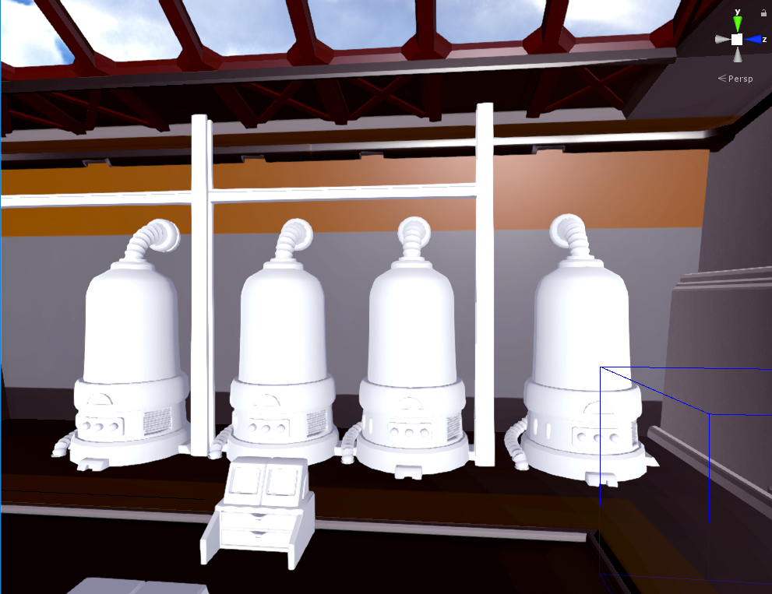
계단
방

